Slide 1
ШАХМАТНЫЕ ФИГУРЫ
Презентацию подготовила
Воспитатель ГБДОУ №28 Курортного района
Павлова М.А.

Slide 2
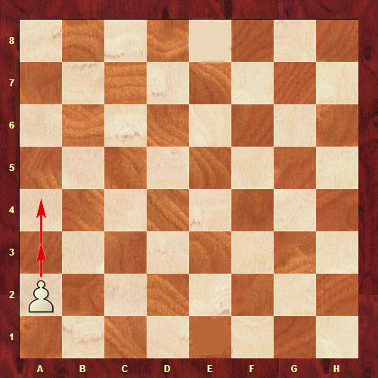
Ходят пешки только вперед. Это единственная фигура, которая НЕ может ходить и наносить удар назад или по горизонтали.

Slide 3
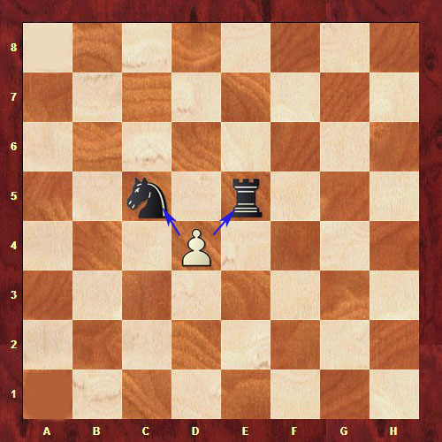
Бить фигуры соперника пешка может на одну клетку вперед по диагонали вправо и влево

Slide 4
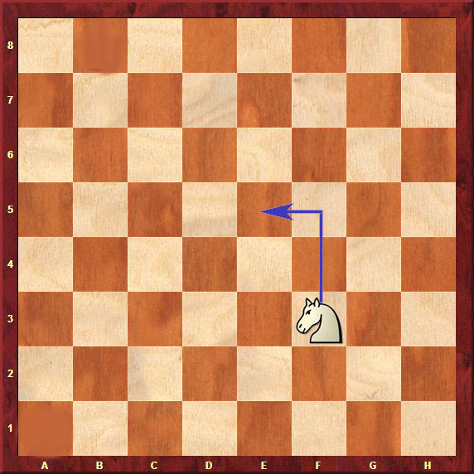
Конь ходит буквой «Г».

Slide 5
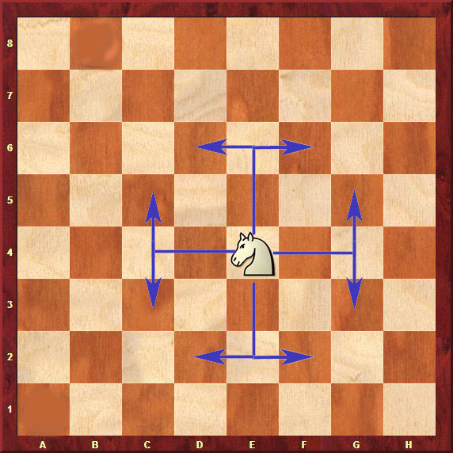

Slide 6
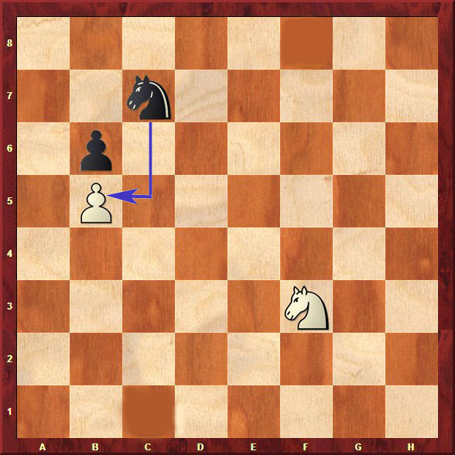

Slide 7
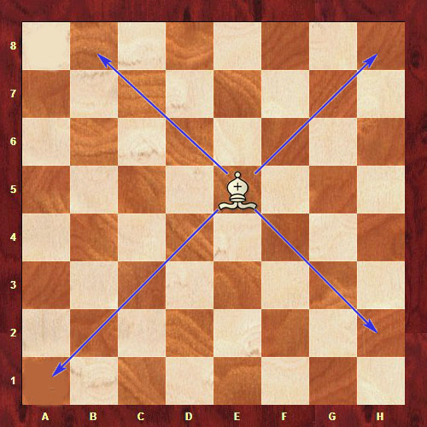
Слон ходит и наносит удары только по диагонали во все стороны и на любое расстояние как показано на рисунке.

Slide 8
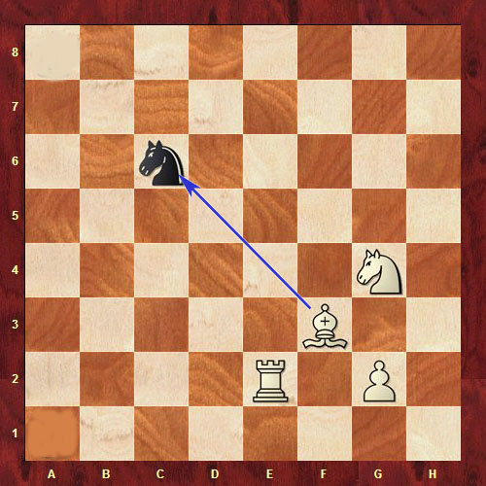

Slide 9
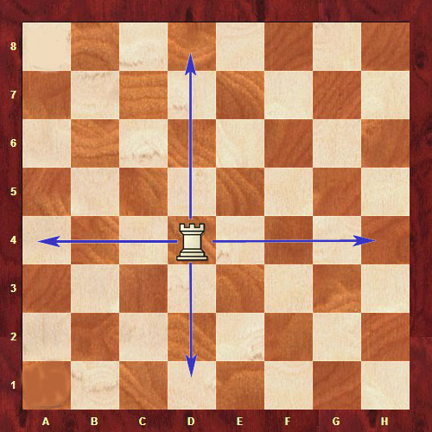
Ладья ходит и бьет по прямой на любые расстояния и во все стороны (вперед, назад, вправо и влево).

Slide 10
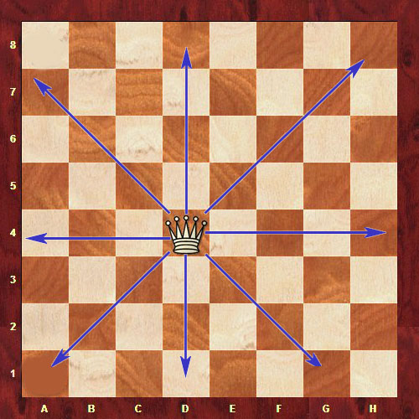
Ферзь ходит во все стороны по вертикали и диагонали на любые расстояния

Slide 11
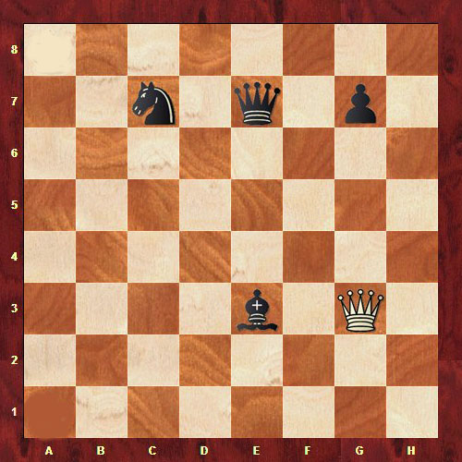

Slide 12
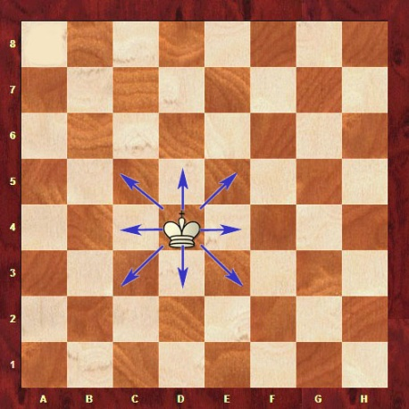
Король, как и ферзь, ходит и наносит удары во все стороны по вертикали и диагонали, но только на одну клетку.

Slide 13
СПАСИБО ЗА ВНИМАНИЕ

